Slide 1
Бюджет для граждан
По проекту Решения об утверждении бюджета Виллозского городского поселения на 2025 год и плановый период 2026-2027 годов

Slide 2
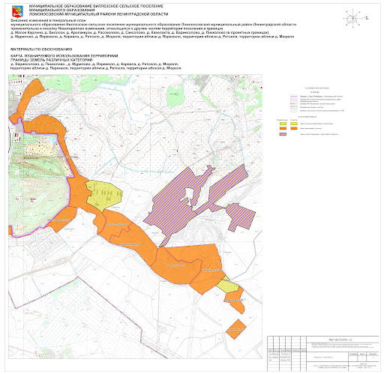
Виллозское городское поселение
Виллозское городское поселение – муниципальное образование на северо-востоке Ломоносовского муниципального района Ленинградской области с административным центром в городском поселке Виллози, расположенное на границе с Санкт-Петербургом и входящее в соответствии с Региональными нормативами градостроительного проектирования Ленинградской области в зону А – зону интенсивной урбанизации.
На севере, западе и востоке Виллозское городское поселение граничит с городом федерального значения Санкт-Петербург:
с западной стороны к Виллозскому сельскому поселению примыкает муниципальное образование «город Красное Село»,
с восточной стороны к Виллозскому сельскому поселению примыкает муниципальное образование город Пушкин ,территория которого представлена преимущественно жилой застройкой (индивидуальной и многоквартирной), а также территорией государственного музея-заповедника «Царское Село»,
с северной стороны к Виллозскому сельскому поселению примыкает территория аэропорта Пулково, а также территории существующих и планируемых производственных зон.
На юго-востоке с Лаголовским сельским поселением Ломоносовского муниципального района Ленинградской области, на территории которого планируется строительство крупного жилого массива.
На юге с Гатчинским муниципальным районом Ленинградской области (Веревским сельским поселением и Таицким городским поселением).
На территории поселения расположены 14 населенных пунктов: д.Аропаккузи, д.Вариксолово, д.Виллози, д.Кавелахта, д.Карвала, д.Малое Карлино, д.Мурилово, д.Мюреля, д.Перекюля, д.Пикколово, д.Рассколово, д.Ретселя, д.Саксолово, пос.Новогорелово.

Slide 3
Численность населения
Виллозского городского поселения
Год | 2020 | 2021 | 2022 | 2023 | 2024
Численность постоянно зарегистрированного населения, чел. | 9 283 | 10 298 | 12 184 | 13 577 | 13 758

Slide 4
Основные понятия и термины
Местный бюджет — форма образования и расходования денежных средств, предназначенных для финансового обеспечения задач и функций местного самоуправления
Органы местного самоуправления — это органы муниципального образования, создаваемые им для осуществления функций публичного управления на своей территории в целях обеспечения публичных интересов, развития экономики и социально-культурной сферы и решения иных местных вопросов жизнедеятельности населения
Доходы бюджета - поступающие в бюджет денежные средства, за исключением средств, являющихся в соответствии с Бюджетным кодексом Российской Федерации источниками финансирования дефицита бюджета
Расходы местного бюджета - это денежные средства, направленные на финансовое обеспечение задач и функций местного самоуправления
Бюджетный дефицит — превышение расходов бюджета над его доходами
Профицит бюджета— превышение доходов бюджета над его расходами

Slide 5
Структура доходов местного бюджета
Доходы местного бюджета
Безвозмездные поступления -дотации, субсидии, субвенции из федерального бюджета и (или) из бюджетов субъектов РФ, иные межбюджетные трансферты
Налоговые доходы -доходы от поступления региональных и местных налогов и сборов, а также пени и штрафов
Неналоговые доходы-доходы от использования имущества, находящегося в муниципальной собственности, от оказания платных услуг, доходы от продажи материальных и нематериальных активов, штрафы, санкции, возмещение ущерба

Slide 6
Основные параметры бюджета Виллозского городского поселения на 2025 год и плановый период 2026-2027 г. г.
Наименование показателя | Параметры бюджета, тыс. руб.
 | 2025 год | 2026 год | 2027 год
Доходы бюджета | 603 681,9 | 625 462,8 | 661 365,0
Расходы бюджета | 746 719,9 | 521 014,3 | 573 424,5
Дефицит (-), профицит (+) | -143 037,9 | 91 423,3 | 59 269,5

Slide 7
Структура доходов бюджета Виллозского городского поселения на 2025-2027 г.г.

Slide 8
Администрация Виллозского городского поселения Ломоносовского района является администратором следующих видов доходов: госпошлина, плата за соц. найм, административные платежи и сборы, прочие безвозмездные поступления.
Также в местный бюджет поступают доходы, администраторами которых является ИФНС России и Управление Федерального казначейства (налоговые доходы за исключением госпошлины).
В местном бюджете предусмотрено поступление следующих видов доходов:
1. Налоговые доходы:
- налог на доходы физических лиц по нормативу 10%;
- налог на имущество физических лиц по нормативу 100%;
- земельный налог по нормативу 100%;
- госпошлина по нормативу 100%;
- акцизы на нефтепродукты (0,01239 % от транспортного налога)
- единый сельскохозяйственный налог 30%
2. Неналоговые доходы:
- прочие поступления от использования имущества, находящегося в собственности поселения (арендная плата за муниципальное имущество, арендная плата за землю, плата за соцнайм) по нормативу 50%;
- доходы от продажи земельных участков, находящихся в собственности поселения по нормативу 100%;
- административные платежи и сборы по нормативу 100%;
- плата за негативное воздействие на окружающую среду 60%.
3. Безвозмездные поступления:
- прочие безвозмездные поступления 100%.

Slide 9
Структура расходов бюджета Виллозского городского поселения на 2025 год и плановый период 2026-2027 г. г.
Наименование показателя | Финансирование, тыс. руб.
 | 2025 год | 2026 год | 2027 год
Программные расходы | 659 656,8 | 438 246,3 | 490 444,9
Непрограммные расходы | 87 063,1 | 82 768,0 | 82 979,6
Условно утвержденные расходы | - | 13 025,3 | 28 671,2
ВСЕГО | 746 719,9 | 534 039,5 | 602 095,5

Slide 10
В бюджете Виллозского городского поселения предусмотрены расходы на реализацию муниципальных программ:
На 2025 год- 659 656,8 тыс. руб.
На 2026 год- 438 246,3 тыс. руб.
На 2027 год- 490 444,9 тыс. руб.

Slide 11
Распределение Расходов Виллозского городского поселения по разделам бюджетной классификации на 2025-2027 г.г.
Наименование направления расходования средств бюджета | Раздел | 2025 г., тыс. руб. | 2026 г., тыс. руб. | 2027 г., тыс.руб.
ОБЩЕГОСУДАРСТВЕННЫЕ ВОПРОСЫ | 01 00 | 84357,0 | 80436,8 | 80818,0
НАЦИОНАЛЬНАЯ ОБОРОНА | 02 00 | 380,3 | 414,8 | 0,0
НАЦИОНАЛЬНАЯ БЕЗОПАСНОСТЬ И ПРАВООХРАНИТЕЛЬНАЯ ДЕЯТЕЛЬНОСТЬ | 03 00 | 14805,0 | 9355,0 | 9355,0
НАЦИОНАЛЬНАЯ ЭКОНОМИКА | 04 00 | 49257,9 | 51600,0 | 64291,4
ЖИЛИЩНО-КОММУНАЛЬНОЕ ХОЗЯЙСТВО | 05 00 | 375710,3 | 213841,2 | 167393,6
ОХРАНА ОКРУЖАЮЩЕЙ СРЕДЫ | 06 00 | 3200,0 | 1200,0 | 0,0
ОБРАЗОВАНИЕ | 0700 | 530,0 | 580,0 | 630,0
КУЛЬТУРА, КИНЕМАТОГРАФИЯ | 08 00 | 66384,6 | 51311,6 | 130381,6
СОЦИАЛЬНАЯ ПОЛИТИКА | 10 00 | 19080,5 | 18560,5 | 18420,5
ФИЗИЧЕСКАЯ КУЛЬТУРА И СПОРТ | 11 00 | 132014,3 | 92714,3 | 101134,3
СРЕДСТВА МАССОВОЙ ИНФОРМАЦИИ | 12 00 | 1000,0 | 1000,0 | 1000,0
ИТОГО |  | 746719,8 | 521014,2 | 573424,3

Slide 12

Муниципальная программа "Строительство, капитальный ремонт, ремонт и содержание автомобильных дорог общего пользования местного значения в населенных пунктах муниципального образования Виллозское городское поселение Ломоносовского муниципального района Ленинградской области"
Планируемый объем расходов:
-2025 год – 36 500,0 тыс. руб.
-2026 год – 31 450,0 тыс.руб.
-2027 год – 37 000,0 тыс.руб.

Slide 13

Муниципальная программа "Социальная поддержка и предоставление услуг отдельным категориям граждан в муниципальном образовании Виллозское городское поселение Ломоносовского муниципального района Ленинградской области "
Планируемый объем расходов:
-2025 год – 11 580,0 тыс.руб.
-2026 год – 12 030,0 тыс.руб.
-20276 год – 12 500,0 тыс.руб.

Slide 14

Муниципальная программа «Оформление права собственности и использование имущества муниципального образования Виллозское городское поселение Ломоносовского муниципального района Ленинградской области»
Планируемый объем расходов:
-2025 год – 950,0 тыс.руб.
-2026 год – 920,0 тыс.руб.
-2027 год – 860,0 тыс.руб.

Slide 15

Муниципальная программа "Энергосбережение и повышение энергетической эффективности на территории муниципального образования Виллозское городское поселение Ломоносовского муниципального района Ленинградской области"
Планируемый объем расходов:
-2025 год – 3 350,0 тыс.руб.
-2026 год – 3 200,0 тыс.руб.
-2027 год – 2 450,0 тыс.руб.
:

Slide 16

Муниципальная программа «Обеспечение устойчивого функционирования и развития объектов коммунальной инфраструктуры муниципального образования Виллозское городское поселение Ломоносовского муниципального района Ленинградской области»
Планируемый объем расходов:
-2025 год – 95 600,0 тыс.руб.
-2026 год – 34 800,0 тыс.руб.
-2027 год – 27 000,0 тыс.руб.
:

Slide 17
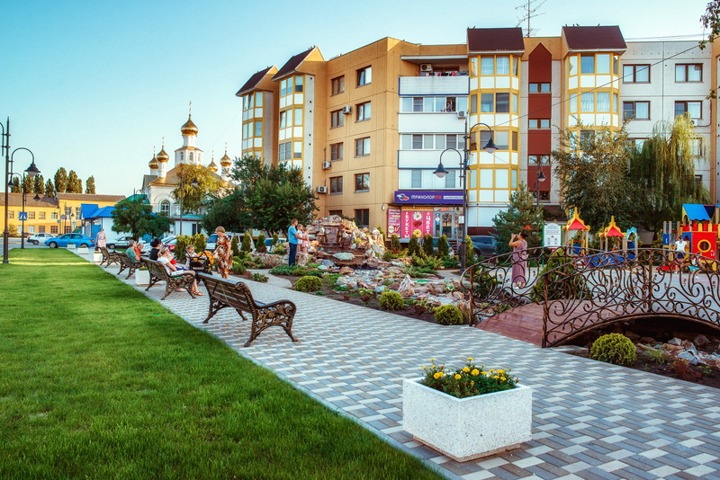
Муниципальная программа "Благоустройство и содержание территории муниципального образования Виллозское городское поселение Ломоносовского муниципального района Ленинградской области"
Планируемый объем расходов:
-2025 год – 146 242,8 тыс.руб., в т.ч. ОБ 1 289,9 тыс.руб.
-2026 год – 174 838,0 тыс.руб. в т.ч. ОБ 1 056,5 тыс.руб.
-2027 год – 98 594,8 тыс.руб.
:

Slide 18



Муниципальная программа "Сохранение и развитие культуры и информационного (библиотечного) обслуживания на территории Виллозского городского поселения Ломоносовского муниципального района Ленинградской области "
Планируемый объем расходов:
-2025 год – 66 384,6 тыс. руб., в том числе из ОБ 8 161,7 тыс. руб.
-2026 год – 51 311,6 тыс. руб., в том числе из ОБ 8 161,7 тыс. руб.
-2027 год – 130 381,6 тыс. руб., в том числе из ОБ 8 161,7 тыс. руб.

Slide 19

Муниципальная программа "Развитие молодежной политики и спорта в муниципальном образовании Виллозское городское поселение Ломоносовского муниципального района Ленинградской области»
Планируемый объем расходов
-2025 год – 132 014,3тыс. руб.,
-2026 год – 92 744,3тыс. руб.
-2027 год – 10 1134,3тыс. руб.

Slide 20

Муниципальная программа "Обеспечение безопасности на территории муниципального образования Виллозское городское поселение Ломоносовского муниципального района Ленинградской области ":
-2025 год – 14 805,0 тыс. руб.
-2026 год – 9 355,0 тыс. руб.
-2027 год – 9 355,0 тыс. руб.

Slide 21

Муниципальная программа "Регулирование градостроительной деятельности муниципального образования Виллозское городское поселение Ломоносовского муниципального района Ленинградской области":
-2024 год – 2 800,0 тыс. руб.
-2025 год – 1 900,0 тыс. руб.
-2026 год – 1 7000,0 тыс. руб.

Slide 22
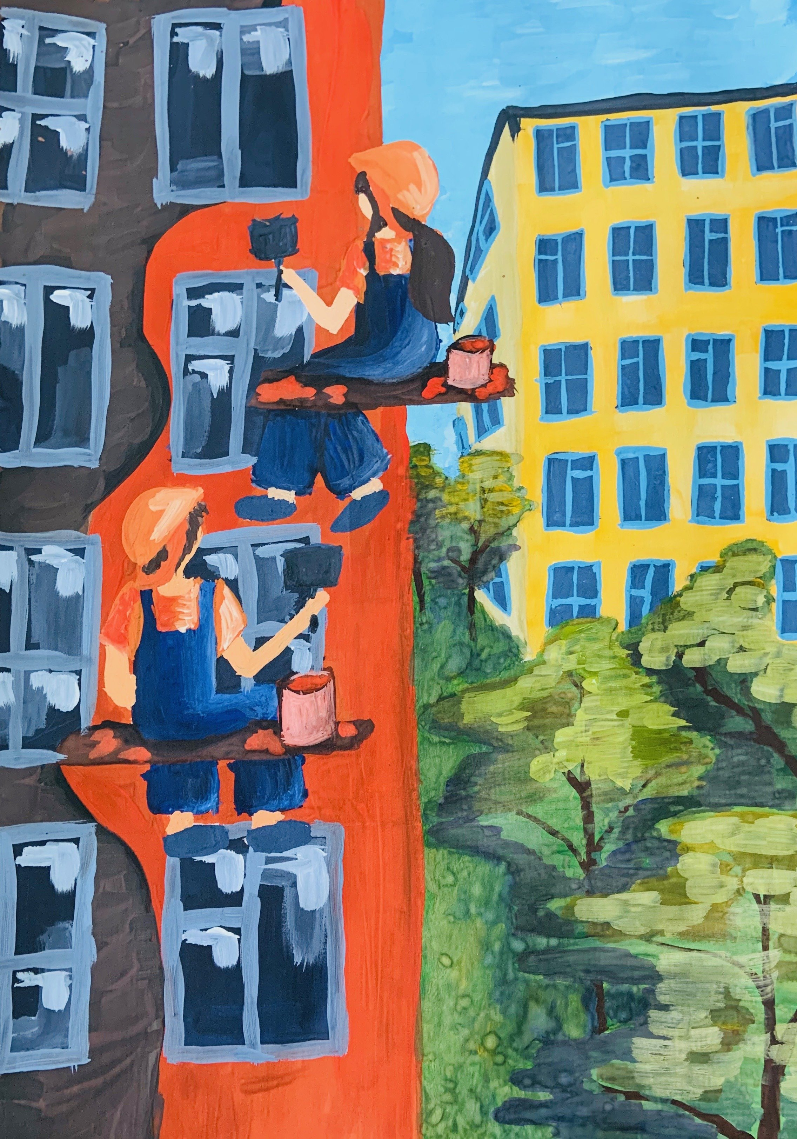

Муниципальная программа "Формирование комфортной городской среды Виллозского городского поселения на 2018-2025 годы" в рамках реализации приоритетного проекта "Формирование комфортной городской среды"
-на 2025 год предусмотрено
финансирование в сумме
21 806,2 тыс. руб. на мероприятие
«Благоустройство
общественной территории
д. Малое Карлино между
д. 18 и д. 18 к. 1».

